Slide 1

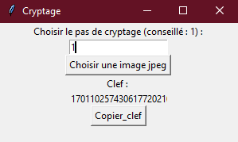
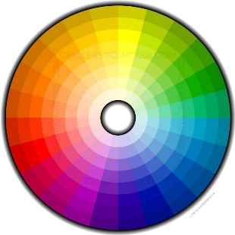

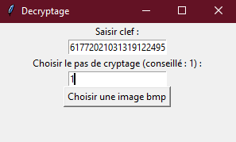
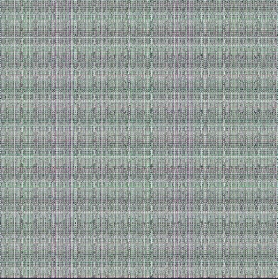
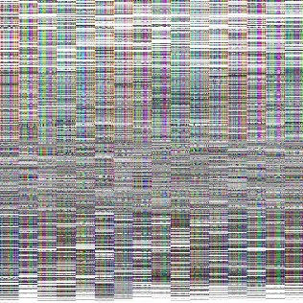

TIPE : Cryptage / Décryptage d’images en couleurs
Objectif :
Créer une application qui:
- Prend une « image source », la crypte et renvoi une clef de 24 bits.
- Prend une « image cryptée » et une clef de 24 bits, la décrypte.
Image source
Image décryptée
Image cryptée
Méthode 1
Image cryptée
Méthode 2
Image cryptée Méthode finale

Slide 2
Sommaire :
Explication du code
Redimensionner
Créer la clef
Extraire 8 coefficients
Créer la matrice W
Piocher 4 coefficients
Cryptage affine
Décryptage affine
Première application du code
Images
Complexité
Points forts du code
Rapide, efficace, sans perte d’information
Rendu visuel ludique
Impossible à craquer par force brute
Comparaison temps moyens
Force brute / Code affine
Code affine
Limites du code
Format
Limite de la bibliothèque
Craquage par intelligence
Solutions contre le craquage intelligent
Méthode récursive
Méthode rotation RGB
1
2

Slide 3
Explication du code :
1) Redimensionner « image source » où X et Y sont des nombres premiers :
X
X
X
Puis créer « fond crypte », « fond décrypte » sur lesquels on collera les pixels cryptés :
Y
Y
Y
Image source
Fond crypte
Fond décrypte
2) Créer la clef :
- 16 caractères générés aléatoirement
- 8 caractères qui correspondent à la date du jour
- 8 caractères qui correspondent l'heure d’envoi (jusqu’au millième de seconde)
Exemple : 1879461975364879 11032021 12582425
Remarque : Grâce à la date et à l’heure, on se déplace dans la liste des 16 premiers caractères.

Slide 4
Explication du code :
3) Extraire 8 coefficients :
16 premiers coefficients
Date / heures
Exemple : Clef = [1, 8, 7, 9, 4, 6, 1, 9, 7, 5, 3, 6, 4, 8, 7, 9, 11, 03, 20, 21, 12, 58, 24, 25]
Position : [0, 1, 2, 3, 4, 5, 6, 7, 8, 9, 10, 11, 12, 13, 14, 15]
Ax = Clef[11 mod (16)] = 6
Ay = Clef[3 mod (16)] = 9
Bx = Clef[20 mod (16)] = Clef[4 mod(16)] = 4
By = Clef[21 mod (16)] = Clef[5 mod(16)] = 6
Cx = Clef[12 mod (16)] = 4
Cy = Clef[58 mod (16)] = Clef[10 mod(16)] = 3
Dx = Clef[24 mod (16)] = Clef[8 mod(16)] = 7
Dy = Clef[25 mod (16)] = Clef[9 mod(16)] = 5

Slide 5
Explication du code :
4) Créer la matrice W (10x10) qui contient des coefficients aléatoires compris entre 1 et max(X, Y) :
Exemple : Sur une image 5x7 :
W =
[[3, 4, 4, 4, 3, 4, 1, 3, 5, 4], [4, 5, 5, 3, 3, 3, 1, 5, 3, 3], [4, 4, 4, 3, 2, 1, 3, 4, 3, 3], [5, 3, 2, 1, 4, 4, 1, 1, 1, 4], [2, 2, 1, 1, 3, 4, 4, 1, 2, 1], [3, 2, 4, 2, 5, 2, 1, 4, 4, 5], [3, 3, 1, 5, 2, 4, 5, 4, 2, 3], [5, 4, 5, 2, 5, 5, 4, 2, 4, 3], [4, 4, 1, 3, 5, 4, 2, 4, 5, 1], [1, 5, 5, 3, 1, 1, 3, 1, 5, 3]]

Slide 6
Explication du code :
5) On prend 4 coefficients de la matrice à partir des coefficients sorti de la clef :
Exemple : Sur une image 3x3 (on restreint les coefficients pour ne pas sortir de la matrice W) :
W =
[[3, 4, 4, 4, 3, 4, 1, 3, 5, 4], [4, 5, 5, 3, 3, 3, 1, 5, 3, 3], [4, 4, 4, 3, 2, 1, 3, 4, 3, 3], [5, 3, 2, 1, 4, 4, 1, 1, 1, 4], [2, 2, 1, 1, 3, 4, 4, 1, 2, 1], [3, 2, 4, 2, 5, 2, 1, 4, 4, 5], [3, 3, 1, 5, 2, 4, 5, 4, 2, 3], [5, 4, 5, 2, 5, 5, 4, 2, 4, 3], [4, 4, 1, 3, 5, 4, 2, 4, 5, 1], [1, 5, 5, 3, 1, 1, 3, 1, 5, 3]]
Donc :
A = W[Ax][Ay] = W[6][9] = 1
B = W[Bx][By] = W[4][6] = 2
C = W[Cx][Cy] = W[4][3] = 2
D = W[Dx][Dy] = W[7][5] = 1

Slide 7
Explication du code :
6) Cryptage affine :
j
Exemple : Sur une image 3x3 :
A = 1, B = 2, C = 2, D = 1
On prend i ϵ [0, 3] et j ϵ [0, 3]:
X = (A * i + B) mod(3) = (1 * i + 2) mod(3)
Y = (C * j + D) mod(3) = (2 * j + 1) mod(3)
i
0,0 | 1,0 | 2,0
0,1 | 1,1 | 2,1
0,2 | 1,2 | 2,2
Image source
Fond crypte
P_{i,j}
Remarque : A et C doivent absolument être diffèrent du modulo
Y
Y
P_{x,y}
X
X

Slide 8
Explication du code :
6) Cryptage affine :
Exemple : On prend i ϵ [0, 3] et j ϵ [0, 3]:
X = (A * i + B) mod(3) = (1 * i + 2) mod(3)
Y = (C * j + D) mod(3) = (2 * j + 1) mod(3)
(0, 0) => ((1*0+2)mod(3), (2*0+1)mod(3)) = (2, 1)
(1, 0) => ((1*0+2)mod(3), (2*1+1)mod(3)) = (2, 0)
(2, 0) => ((1*0+2)mod(3), (2*2+1)mod(3)) = (2, 2)
(0, 1) => ((1*1+2)mod(3), (2*0+1)mod(3)) = (0, 1)
(1, 1) => ((1*1+2)mod(3), (2*1+1)mod(3)) = (0, 0)
(2, 1) => ((1*1+2)mod(3), (2*2+1)mod(3)) = (0, 2)
(0, 2) => ((1*2+2)mod(3), (2*0+1)mod(3)) = (1, 1)
(1, 2) => ((1*2+2)mod(3), (2*1+1)mod(3)) = (1, 0)
(2, 2) => ((1*2+2)mod(3), (2*2+1)mod(3)) = (1, 2)
0,0 | 1,0 | 2,0
0,1 | 1,1 | 2,1
0,2 | 1,2 | 2,2
1,1 | 1,2 | 1,0
0,1 | 0,2 | 0,0
2,1 | 2, 2 | 2,0

Slide 9
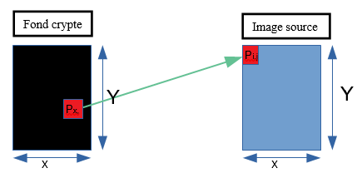
Explication du code :
7) Décryptage affine :
Fond crypte
Fond décrypte
Remarque : On peut appliquer cette méthode car on utilise une clef fixé pour le cryptage et décryptage d’image.

Slide 10
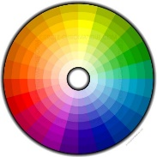
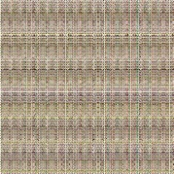
Première application du code :
Image source
Image cryptée
Image décryptée
Complexité : Quadratique en O(X * Y) car on parcours l’image entière.
Remarque : On observe une sorte de motif périodique sur l’image cryptée.

Slide 11
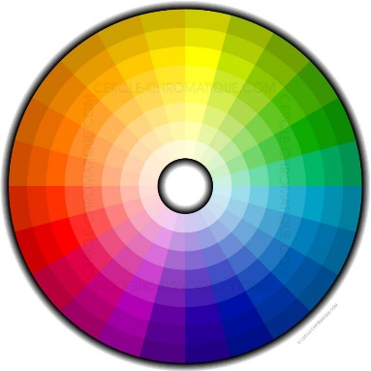
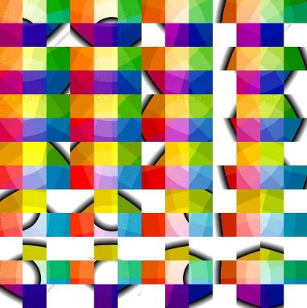
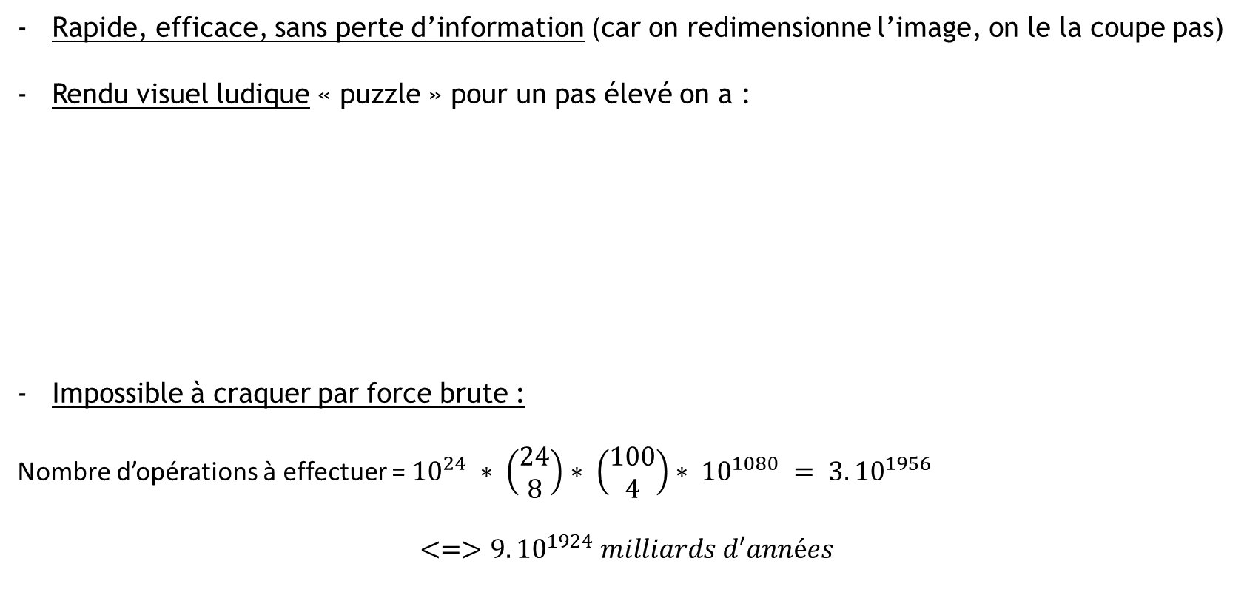
Points forts du code :
Rapide, efficace, sans perte d’information (car on redimensionne l’image, on le la coupe pas)
Rendu visuel ludique « puzzle » pour un pas élevé on a :
Impossible à craquer par force brute :
Nombre d’opérations à effectuer = ${10}^{24} ∗ \left(\begin{matrix}24 \\ 8\end{matrix}\right)∗ \left(\begin{matrix}100 \\ 4\end{matrix}\right)∗ {10}^{1080} = 3.{10}^{1956}$
$$<=>9.{10}^{1924} milliards d′années$$

Slide 12
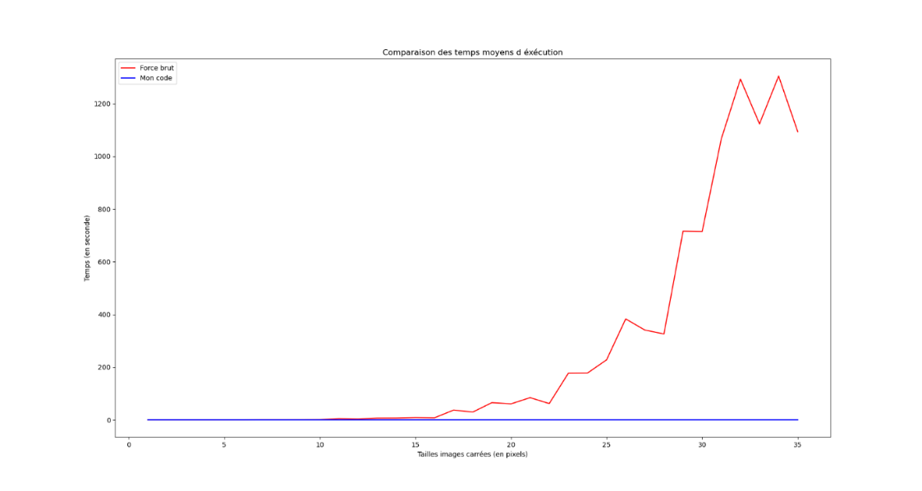
Comparaison temps moyens :
Comparaison avec le code force brute (moyenne de 100) :

Slide 13
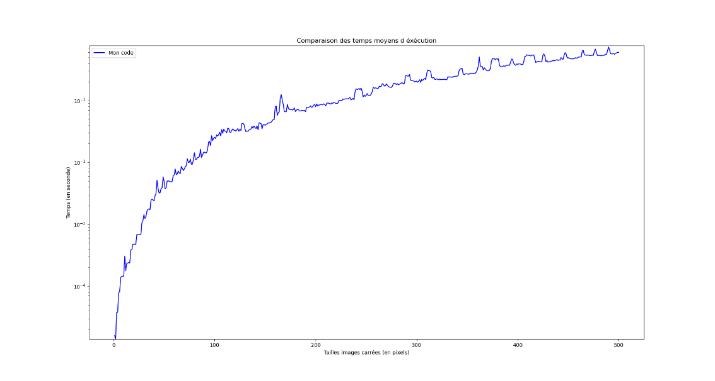
Comparaison temps moyens :
Comparaison avec le code force brute (moyenne de 500) :

Slide 14
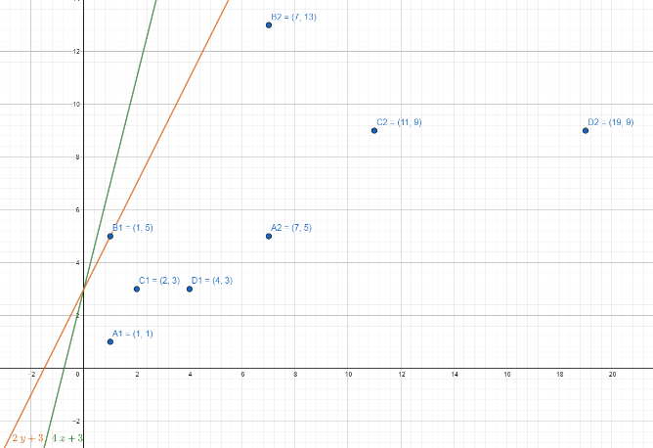
Limites du code :
Craquage par intelligence :
Ceci montre pourquoi on observe des motifs sur notre image cryptée.
Remarque : Il serait donc facile de trouver la combinaison des coefficients (a, b, c, d) si on procède sur une portion de notre image.

Slide 15
Solutions contre le craquage intelligent :
Méthode récursive (sur les lignes d’une image ou X = 2k) :
Exemple : Sur une image comportant 8 pixels sur chaque lignes et Y = 5 lignes :
On divise par 2 le nombre de colonne (X) tel que :
On fait des rotations des pixels sur UNE ligne à l’intérieur suivant un nombre compris entre [1, Y] qui sont indiqués dans la clef :
Si on prend (1, 3) pour chaque groupe respectif alors on obtient :
Remarque : Sur les autres lignes on pose une condition (par exemple : pair ou impair) où les coefficients sont différents.
1 | 2 | 3 | 4 | 5 | 6 | 7 | 8
1 | 2 | 3 | 4 | 5 | 6 | 7 | 8
4 | 1 | 2 | 3 | 6 | 7 | 8 | 5

Slide 16
Solutions contre le craquage intelligent :
Méthode récursive (sur les lignes d’une image ou X = 2k) :
Exemple : Sur une image comportant 8 pixels sur chaque lignes et Y = 5 lignes:
On répète cette opération (/2) jusqu’à arriver a 1 pixel (comme ça même si il y a un reste le programme tourne car il est récursif) :
Sur la même ligne on reprend : (1, 3) puis on rajoute le premier coefficient + le dernier :
(1, 3, 1+3, 1+3+1) = (1, 3, 4, 5)
4 | 1 | 2 | 3 | 6 | 7 | 8 | 5
4 | 1 | 2 | 3 | 6 | 7 | 8 | 5
1 | 4 | 3 | 2 | 6 | 7 | 5 | 8

Slide 17
Solutions contre le craquage intelligent :
Méthode récursive (sur les lignes de l’image) :
Exemple : Sur une image comportant 8 pixels sur chaque lignes et Y = 5 lignes:
On arrive à : 2/2 = 1 donc les rotations sont terminés !
Donc :
1 | 4 | 3 | 2 | 6 | 7 | 5 | 8
1 | 2 | 3 | 4 | 5 | 6 | 7 | 8
1 | 4 | 3 | 2 | 6 | 7 | 5 | 8

Slide 18
Solutions contre le craquage intelligent :
Méthode récursive + Rotation RGB (Prochaine diapo):
Image source
Image cryptée
Image décryptée
Complexité : O(X/2 * Y * Y) car on effectue Y fois X/2 fois (dans le pire cas : avant 1 pixel) Y rotations (dans le pire cas). Soit : O(X * Y²) donc plus long que le code précédent.
Remarque : Clef cassable facilement par force brute car les opérations récursive sur les lignes sont facile
a faire tourner par force brute.

Slide 19
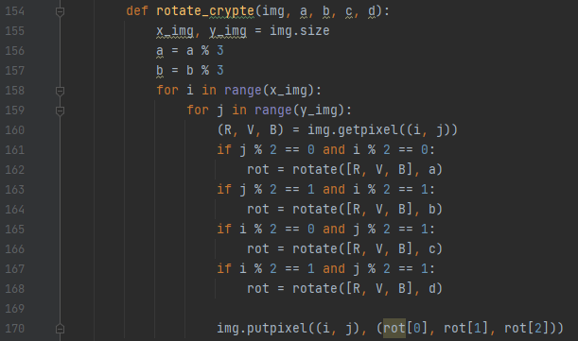
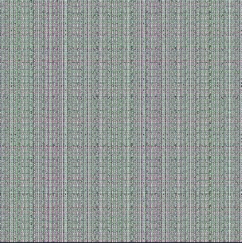
Solutions contre le craquage intelligent :
Méthode rotation RGB :
Exemple : On utilise les 4 premiers coefficients non utilisés de la clef :
Clef = [1, 8, 7, 9, 4, 6, 1, 9, 7, 5, 3, 6, 4, 8, 7, 9, 11, 03, 20, 21, 12, 58, 24, 25]
a b c d
Tel que :
Image cryptée
Image cryptée + RGB

Slide 20
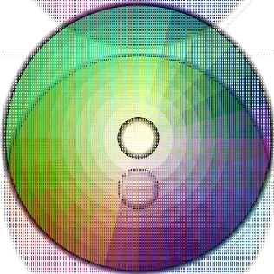
Solutions contre le craquage intelligent :
Méthode Rotation RGB :
Conséquence (visuelle):
Image source
Image cryptée + rotation RGB
Image décryptée sans rotation RGB
Image décryptée avec rotation RGB
Remarque : Si c’est un texte, le fait de ne pas décrypter la rotation RGB est encore plus embêtante pour le « hacker » car l’image n’aura plus aucun sens.

Slide 21
Rendu final:
Si on combine les deux méthodes de cryptage alors on obtient :
Image source
Image cryptée
Image décryptée

